Slide 1
OBC People 사용자 메뉴얼
2025.May
v1.0

Slide 2
SSO 로그인 안내

Slide 3
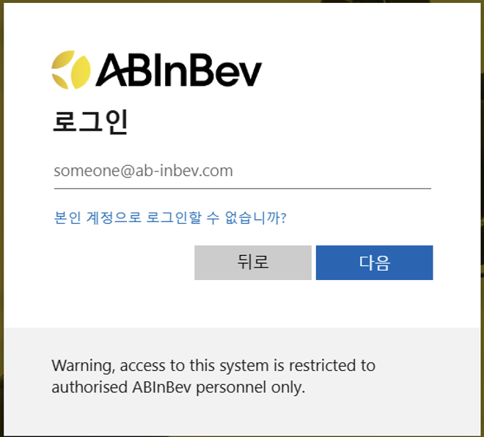
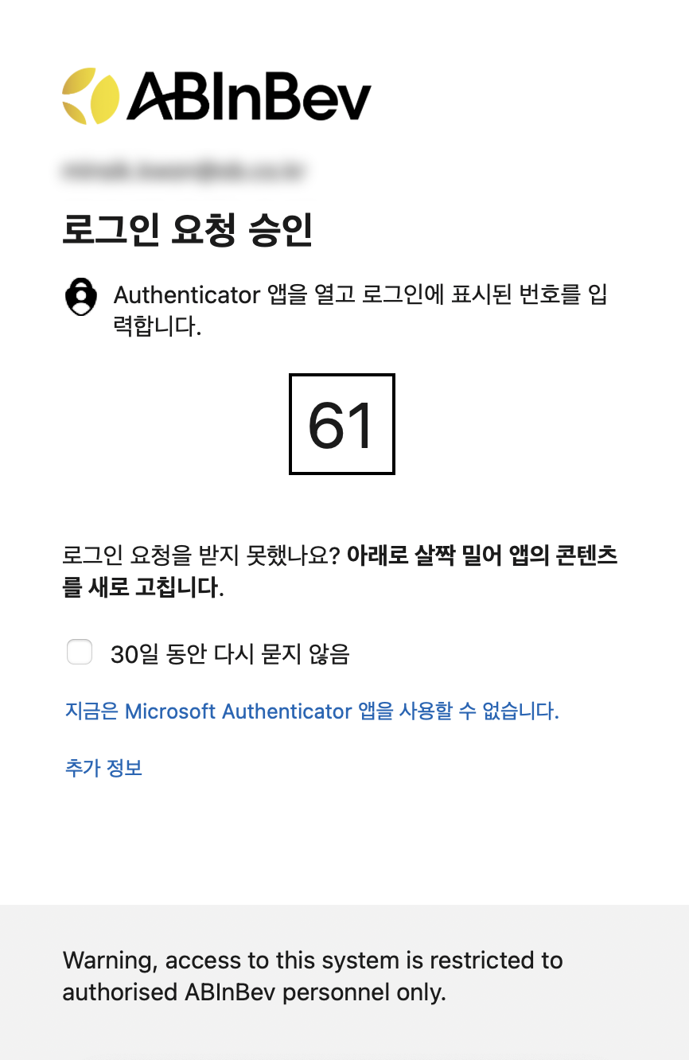
1. OBC People 시스템 접속
페이지 접속 시 반드시 본인 계정으로 PC를 로그인 해야 합니다.
사용중인 PC에서 본인의 OB 계정을 이용해 Windows 로그인
https://obcpeople.com url을 통해 로그인 페이지에 진입합니다.
A 유저
“A 계정”으로 Windows 로그인
<PC>
<Mobile>

Slide 4
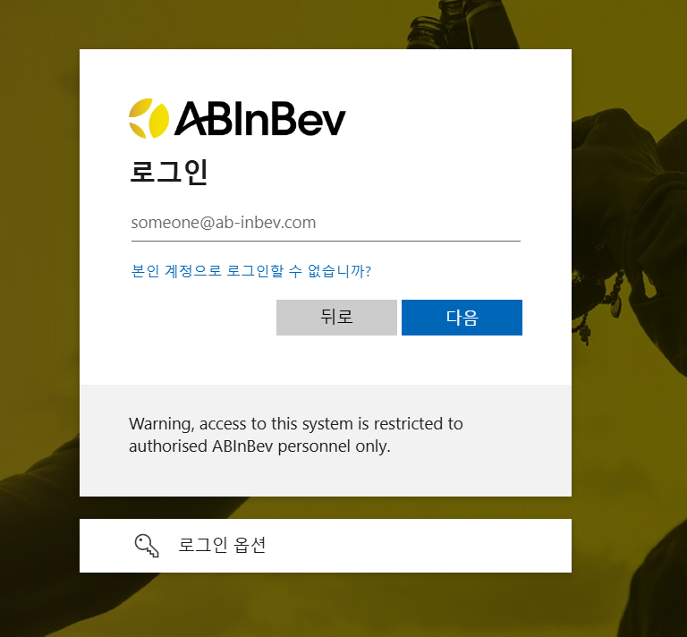
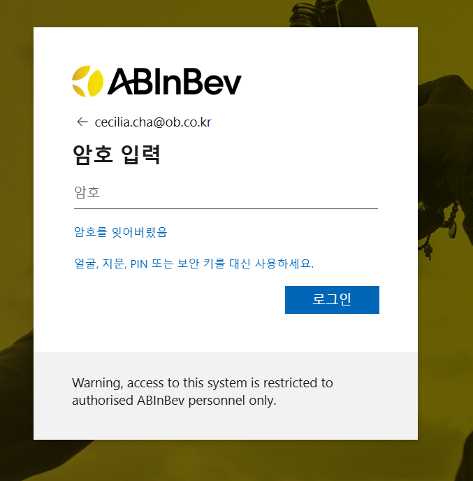
2. SSO 로그인
SSO 로그인 버튼을 누르면 로그인 페이지로 이동합니다. 페이지에서 @ob.co.kr 계정 아이디를 입력 후 다음을 누릅니다.
2. 암호를 입력 후 로그인을
누릅니다.

Slide 5
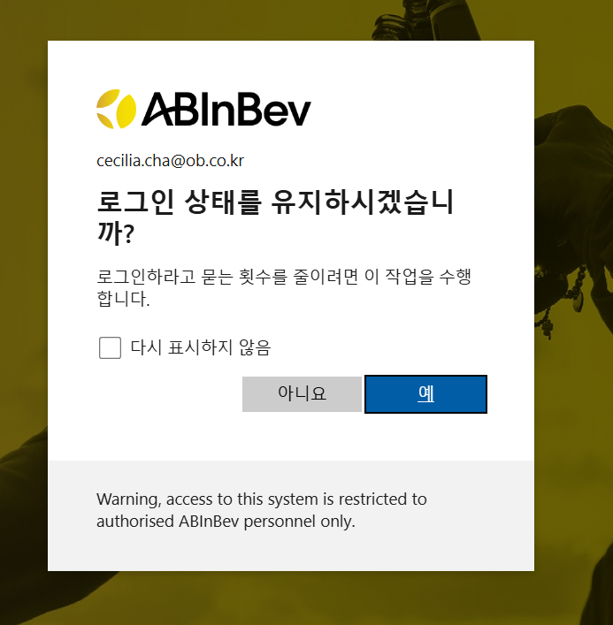
2-1. SSO 로그인
예를 누릅니다. 다시 표시하지 않음 체크 유무와 상관없이 정상적으로 로그인 처리됩니다.

Slide 6
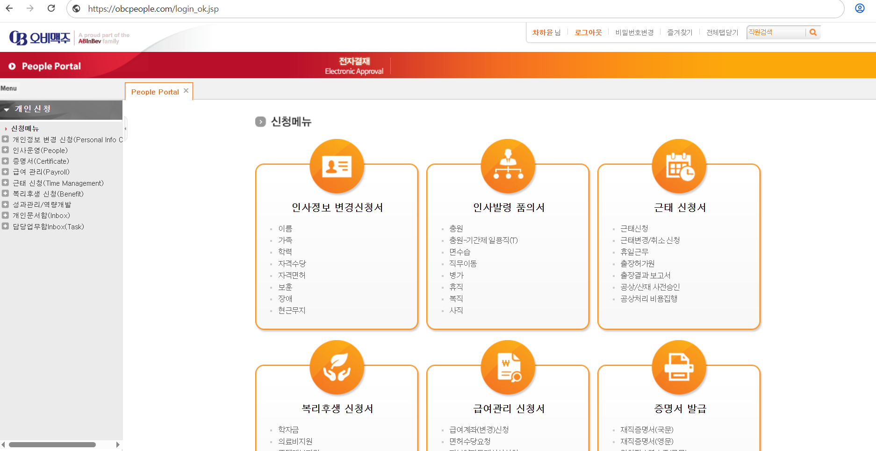
3. 전자결재 페이지
로그인 완료 후 전자결재 페이지로 이동됩니다. 로그인 된 사원의 이름을 확인합니다.
로그아웃 클릭 시 SSO 로그인 계정이 로그아웃 됩니다.

Slide 7
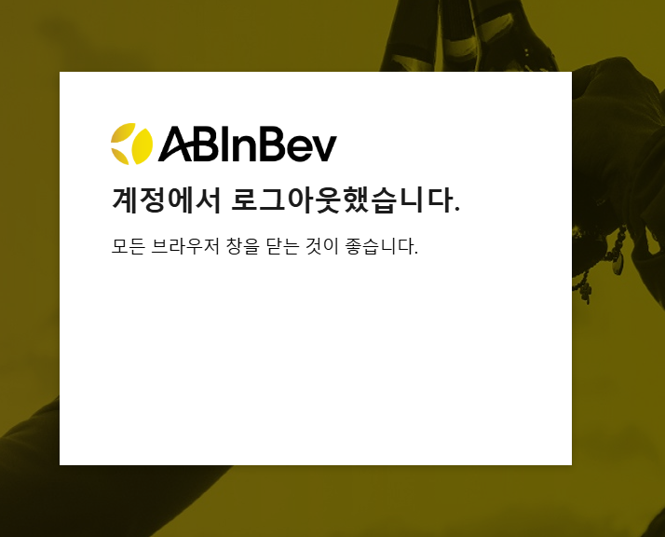
4. 로그아웃
로그아웃 버튼 클릭시 로그아웃 페이지로 이동하면서 계정이 로그아웃 됩니다.

Slide 8
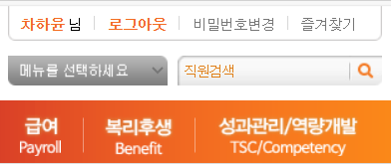
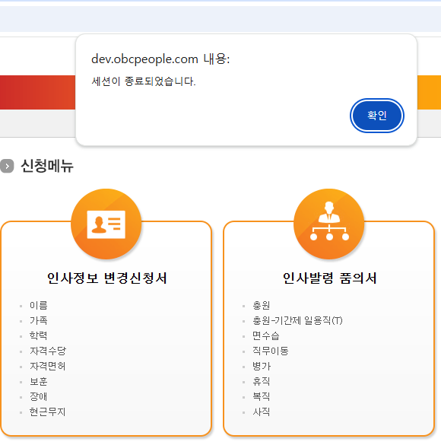
5. 로그아웃 / 세션 종료
공용PC인 경우 여러 사용자들이 사용 하기 때문에 개인정보 노출을 방지 하기 위해서는 사용 후 꼭 로그아웃을 하셔야 합니다.
사용이 끝난 후 1시간 동안 아무런 작업이 없으면 자동으로 세션이 종료됩니다.

Slide 9
MFA 인증 등록 가이드

Slide 10
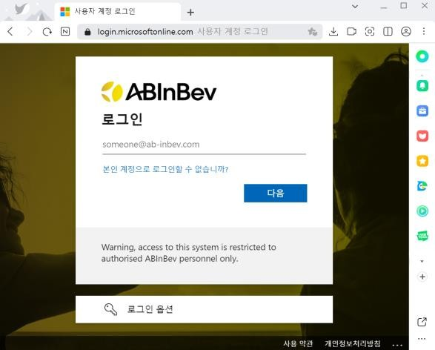
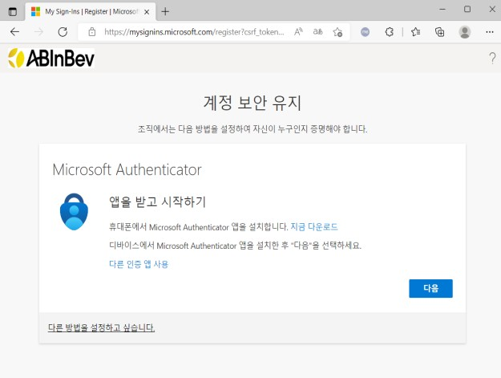
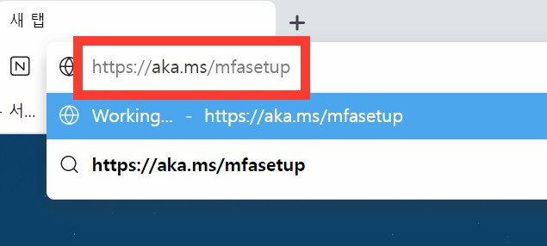
인증 앱 설치 방법 <PC 접속 필요>
1. PC 주소창에 https://aka.ms/mfasetup 입력 후 이동
2. 회사이메일
주소( @ob.co.kr) 및
암호 입력
3. 위의 이미지 나오면 다음 클릭

Slide 11
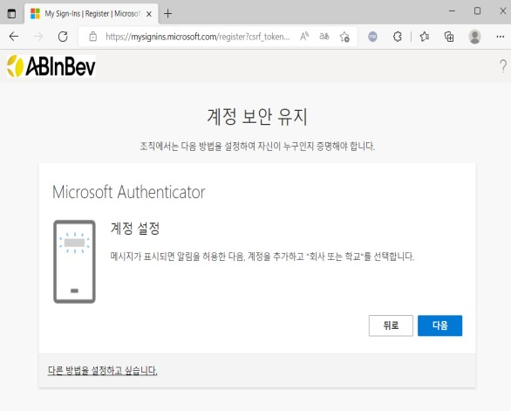
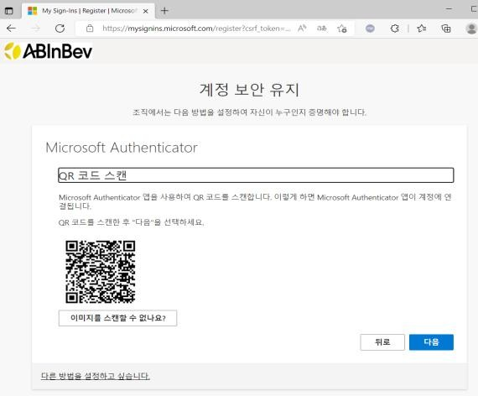
인증 앱 설치 방법 <PC>
4. 다음 클릭
5. 아래와 같이 PC에 QR 코드가 생성되면 잠시 멈추고 다음 페이지를 참조하여 스마트폰 앱 다운로드 진행

Slide 12
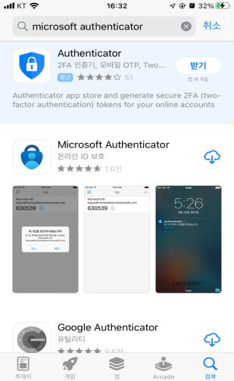
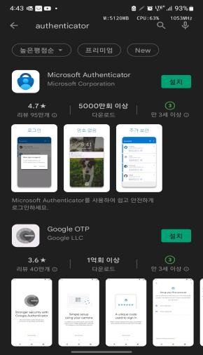
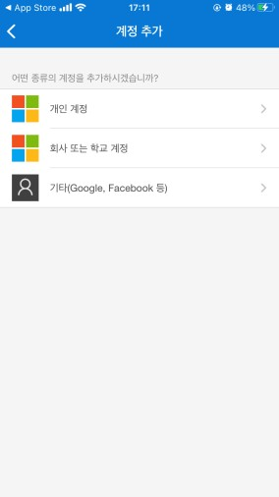
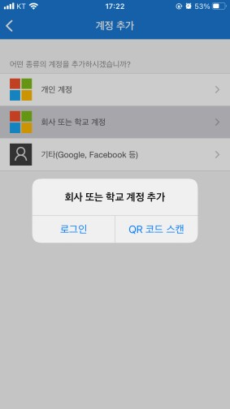
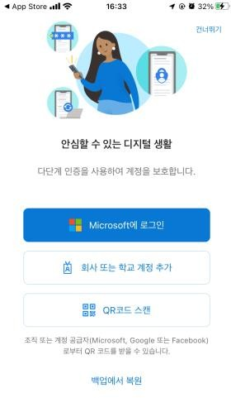
인증 앱 설치 방법 <스마트폰>
아이폰
안드로이드
(1)
(2)
6. 아이폰/안드로이드폰 에서
앱스토어 혹은 플레이스토어를 실행하여
Microsoft Authenticator 검색 후 다운
7. (1)이미지처럼 계정추가에서
‘회사 또는 학교’ 클릭 후 QR코드 스캔 클릭 또는
(2) 이미지처럼 QR코드스캔 클릭

Slide 13
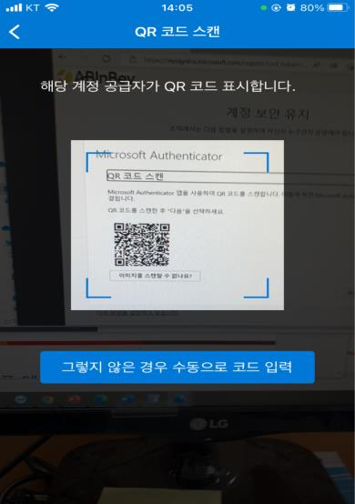
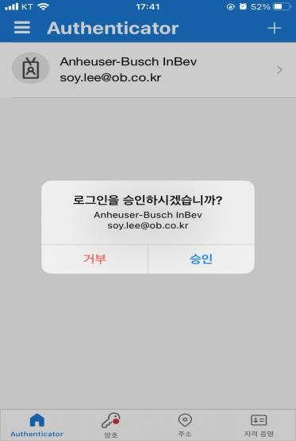
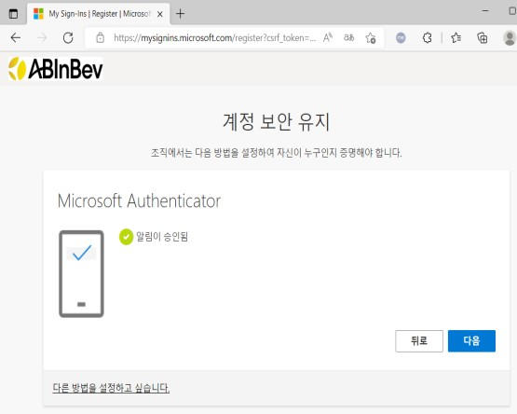
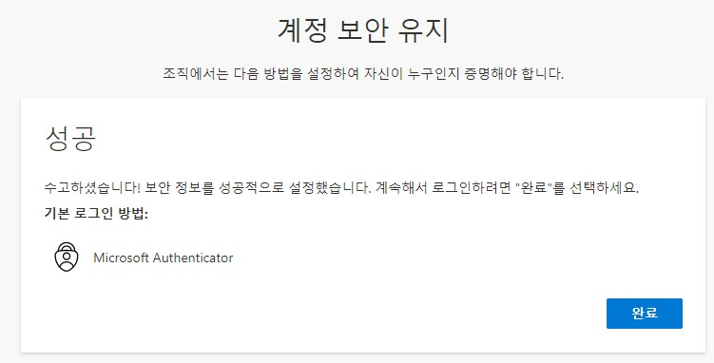
인증 앱 설치 방법 <스마트폰 및 PC>
8. 앞의 5번에서 QR코드 스캔 후 PC화면에서 다음 클릭
9. 스마트폰에서 승인 알림이 오면 승인 클릭
10. 승인 완료 표시 확인하고 다음 클릭 후 완료 클릭

Slide 14
장기 미접속자 계정 자동 비활성화 안내 (~30일)

Slide 15
장기 미접속자 계정 자동 비활성화 정책 (~30일)
목적
정책 상세
장기 미사용 계정으로 인한 보안 리스크 예방
Global 정책으로, 예외 처리 불가능
비활성화 기준: 최근 로그인 기록이 30일 이상 없는 계정
잠금 시점: “매일” 시스템에 의해 자동 비활성화 처리
영향: 계정 비활성화 시, 회사 시스템 접근 불가
해제 방법: IT 팀에 계정 잠금 해제 요청
문의: ServiceNow
대상
회사에서 발급된 모든 OB 계정 @ob.co.kr
(매 30일 마다) 본인 OB 계정으로 PC 로그인 1회 진행
Every 30 days
ABI 네트워크가 연결된 회사 PC

Slide 16
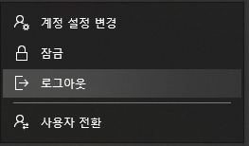
FAQs
Q. PC 로그 오프는 어떻게 하나요?
Q. 모바일 환경에서도 OBCPeople 사이트 접속이 가능한가요?
A. 네, 가능합니다.
IPhone: Safari 또는 브라우저 앱 이용
갤럭시: Chrome 또는 브라우저 앱 이용
Q. 매뉴얼대로 했는데도 잘 안됩니다. 어떻게 해야 하나요?
A. Service Desk에 문의 주시면 원인 파악 후 문제해결에 도움 드리겠습니다.
A.
1. 윈도우 키 마우스 우클릭
2. 종료 또는 로그아웃 좌클릭
3. 로그아웃 좌클릭

